Slide 1


义务教育《信息科技》八年级上册
第3单元 打造高效智慧班级
项目 2
制作班级智慧留言板
——物联网通信协议
马鞍山市丹阳中学
刘 斌

Slide 2
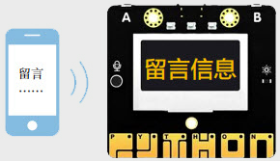
项目2 制作班级智慧留言板
项目情境
学校对于学生将手机、平板电脑等电子产品带入课堂有一定限制，带入学校的要进行统一保管。教师和家长如果通知或留言，只能进班传达，孩子也无法及时联系家长。为了解决这个沟通问题，在物联网技术的支持下，李明小组准备制作一块班级智慧留言板，远程接收和发送信息。
第3单元 打造高效智慧班级

Slide 3

项目2 制作班级智慧留言板
学习目标
1．素养目标
（1）认识常用的物联网通信协议。
（2）通过实例，进一步理解MQTT协议工作机制。
2．项目目标
搭建班级智慧公告板服务平台，实现留言
功能，解决家校沟通难题。
智慧留言板
留言：李明，放完学，爸爸在学校东大门接你。
第3单元 打造高效智慧班级

Slide 4
项目2 制作班级智慧留言板
核心问题
从“问题池”中选一选与项目相关的问题，并按照先后顺序排序。
制作班级智慧留言板 | 选一选 | 问题池
 |  | 1.什么是物联网通信协议？ 2.MQTT协议与HTTP协议各自具有哪些特点呢？ 3.如何描述MQTT协议的工作过程？ 4.物联网通信协议和物联网通信技术的异同？ 5.班级留言板的由哪些设备组成？ 6.班级留言班如何发送和接收信息？ 7.如何通过编程实现留言板功能？
第3单元 打造高效智慧班级

Slide 5


目录
项目准备
01.
构思留言板，梳理数据传输过程
项目实施
02.
组建实验环境，编程实现留言功能
素养提升
03.
认识物联网协议及其分类、MQTT工作机制
拓展评价
04.
添加留言板功能，举一反三

Slide 6

项目 2 制作班级智慧留言板
项目准备
01
02
构思组成
梳理过程
构思班级留言
板的设备组成
梳理留言板数
据的传输过程

Slide 7


构思班级留言板的设备组成
班级留言板由下图所示设备组成，每个设备需要选用什么样的器材，分别实现什么功能，讨论后在图中填一填。

Slide 8
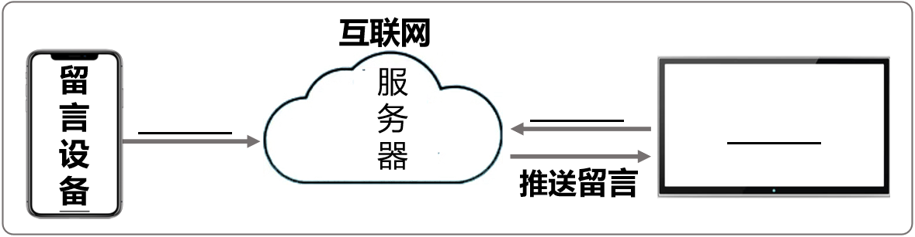
梳理留言板的数据传输过程
MQTT协议是一种常用的物联网通信协议，其主要负责留言板中各设备之间通过互联网进行的数据传输工作，请在图中完善留言板的数据传输过程。
请将订阅主题、留言板、发送留言拖到横线上合适位置。
订阅主题
留言板
发送留言

Slide 9
项目 2 制作班级智慧留言板
项目实施

Slide 10

组建实验环境
部署网络环境：使用无线路由器组建模拟实验所需网络环境，服务器、留言设备以及留言显示屏分别用计算机和两块主控板来代替，将它们连接在相同的WiFi网络上。
搭建校园气象站：在服务器上创建名称为“liuyan”的主题，让留言设备以及留言显示屏订阅该主题，主题建立完成后，启动MQTT服务器。

Slide 11
完善发送留言功能代码
填一填图中代码模块的含义？

Slide 12


编写显示留言功能程序
想一想：
如果缺少图中所示的代码①，程序能否正常运行？留言显示屏能否正常收到信息？
如果将图中所示的代码②里的主题名称更改为“yan”，留言显示屏能否收到信息？如果收不到信息，为什么？

Slide 13
调试班级智慧留言板功能
通过数据线将编写好的程序上传到相应的主控板上进行测试，小组成员根据测试过程中遇到的问题，合作交流解决方法，并将调试过程在表中填一填。
测试步骤 | 解决问题
1.为了模拟留言板功能，使用物联网实验设备来制作留言板，并组建实验所需网络环境。 2.启动MQTT服务器； 3.分别运行留言设备和留言显示屏中的程序； 4.按住留言设备的左键，对着设备上的麦克风说话，等待一段时间，查看留言显示屏接收到的留言信息。 | 运行程序，测试班级留言板，查看留言显示屏能否接收到留言信息。 屏幕显示留言 屏幕未显示留言
 | 运行测试步骤2，如果发现无法启动MQTT服务器，其原因是什么，如何解决。 产生原因： 解决办法：
 | 按照测试步骤测试班级留言板，如果发现留言显示屏接收不到留言信息，如何解决。



Slide 14
项目 2 制作班级智慧留言板
素养提升
01
02
项目总结
核心概念

Slide 15

项目总结
物与物之间通过物联网通信协议实现数据通信和互联共享，常见的物联网通信协议有很多，如MQTT协议与HTTP协议。在本节课中，请根据所学的内容，想一想它们各自的特点，并在图框中填一填。
MQTT：
HTTP：
其 他：

Slide 16
核心概念（物联网协议及其分类）
读一读、连一连
物联网主要负责数据的传输与通信工作，其可以分为两大类，一类是接入协议，另一类是通信协议。接入协议一般负责子网内设备间的组网及通信，蓝牙、WiFi就是典型的物联网接入协议；通信协议则主要是负责设备通过互联网进行数据交换及通信，如MQTT（消息队列遥测传输）协议与HTTP（超文本传输）协议就是典型的物联网通信协议。
MQTT
接入协议
WiFi
ZigBee
蓝 牙
通信协议
CoAP
HTTP

Slide 17
核心概念（MQTT协议）
MQTT协议是一种基于发布和订阅模式的物联网通信协议，运行该协议的服务器可以实现各设备之间的信息交互，它就像是一个中转站，只要主控端和用户端订阅了服务器上的同一个主题，便可相互收发信息。主题是MQTT协议中一个重要的概念，它是消息的目的地，类似于邮件收件箱，主控端会将消息发送到某个主题中，只有订阅了该主题的用户端才能收到关于该主题的消息。

Slide 18
项目 2 制作班级智慧留言板
拓展评价
01
学以致用
添加智慧留言板功能
02
举一反三
制作天气播报小助手

Slide 19

添加智慧留言板功能

Slide 20
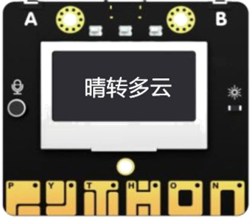
制作天气播报小助手
根据你所学的内容，设计并制作一个“天气播报小助手”，每隔一段时间将当前所在城市的天气情况发送到服务平台上，便于用户设备可以随时查询，效果如右图所示。

Slide 21


维度 | 评价指标 | 自我评价
过程性评价 | 能积极参与小组活动，参与度高，并依据项目需要，为小组提供资源。
 | 能主动参与合作任务，在小组中，能积极发表自己的一些看法或听取同伴发言。
 | 能独立思考和解决问题，并和其他学生合作按时准确的完成项目任务。
总结性评价 | 能够使用实验器材，熟练制作班级智慧留言板。
 | 能够借助编程实现留言板留言和公告功能。
 | 能够结合常用的物联网协议特点，选择合适的物联网协议完成项目。
 | 能提交项目成果，程序演示正确，代码模块逻辑结构清晰、合理，有详细的小组作品展示交流提纲。

Slide 22
义务教育《信息科技》八年级上册
第3单元 打造高效智慧班级
项目 2
制作班级智慧留言板
探索科技
快乐“程序”化！

